Slide 1
Динамика
Курс лекций по физике
Часть I. Физические основы механики
Лекция 2
2Учебный материал по учебникам:
Савельев И. В. Курс общей физики: учебное пособие. - Санкт-Петербург: Лань. - Том 1. Механика. Молекулярная физика. - 2022. § 6-17.
URL: e.lanbook.com/book/221120
2. Трофимова Т.И. Курс физики. - Екатеринбург: АТП, 2016. § 5-10.
Бахтина Е.Ю., к.ф.-м.н.,
доц. каф. физики МГАКХиС

Slide 2



Динамика как раздел механики
При движении тела
его скорость может изменяться по модулю
и направлению
В чем причины ускорения
движение
с ускорением
?
Кинематика
НЕ рассматривает причины,
вызывающие ускорение движения тела
Динамика
рассматривает действие одних тел на другие как причину, определяющую характер движения тел
раздел механики, изучающий законы движения и взаимодействия тел
в основе
Взаимодействие тел
взаимное влияние тел
на движение каждого из них
законы Ньютона (1687 г.)
обобщение опытных фактов
лежат в основе классической механики

Slide 3
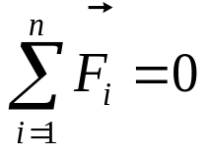




I закон Ньютона
Простейшая механическая система
Изолированное тело
НЕ действуют никакие силы
I закон Ньютона
Если на тело не действуют никакие силы или действие сил скомпенсировано, то тело движется прямолинейно и равномерно или сохраняет состояние покоя
(для инерциальных СО)
Закон инерции
Границы применимости закона
Инерциальные системы отсчета (ИСО)
относительно которых изолированные поступательно движущиеся тела сохраняют свою скорость неизменной
по модулю и направлению
Инерция
ЯВЛЕНИЕ сохранения скорости тела
при отсутствии действия на него других тел
Движение и покой относительны
движение различно в различных системах отсчета
Г.Галилей (1632 г.) впервые сформулировал закон инерции
И.Ньютон обобщил выводы Галилея и включил их в число основных законов движения

Slide 4
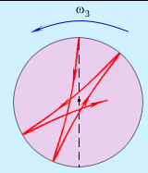
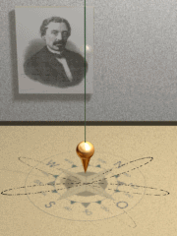
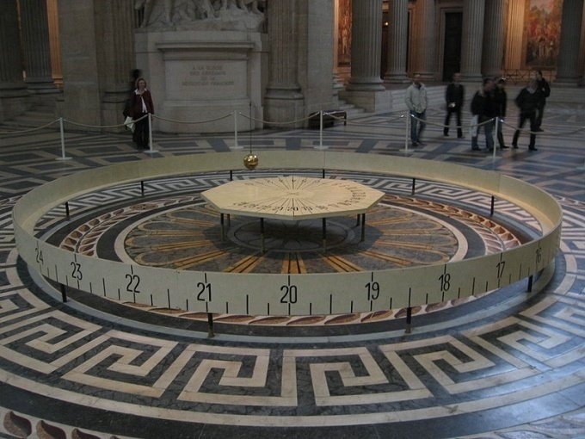
Инерциальные системы отсчета
В механике Ньютона законы взаимодействия тел формулируются для класса ИСО
Жан Бернар
Леон Фуко
1851 г.
Инерциальная система отсчета (ИСО)
система отсчета, связанная с Землей – при описании движения тел вблизи поверхности Земли
≈
НО при повышении точности экспериментов, обнаруживаются отклонения от инерциальности СО, связанной с Землей
причина
вращение Земли вокруг своей оси
Пример проявления неинерциальности системы,
связанной с Землей:
маятник Фуко
Если бы система, связанная с Землей, была инерциальной
плоскость качаний маятника Фуко оставалась бы неизменной относительно Земли
массивный шар,
подвешенный на длинной нити
и совершающий малые колебания
около положения равновесия
ИСО с высокой степенью точности
Гелиоцентрическая система отсчета
или система Коперника
Инерциальных систем существует ∞ множество
начало помещено в центр Солнца,
а оси направлены на далекие звезды
Все ИСО образуют класс систем, движущихся друг относительно друга равномерно и прямолинейно
использовал Ньютон при открытии
закона всемирного тяготения
Ускорения какого-либо тела в разных инерциальных системах одинаковы
Notes:
Впервые публичная демонстрация была осуществлена Фуко в 1851 г. в Парижском Пантеоне: под куполом Пантеона он подвесил металлический шар массой 28 кг с закреплённым на нём остриём на стальной проволоке длиной 67 м, крепление маятника позволяло ему свободно колебаться во всех направлениях, под точкой крепления было сделано круговое ограждение диаметром 6 метров, по краю ограждения была насыпана песчаная дорожка таким образом, чтобы маятник в своём движении мог при её пересечении прочерчивать на песке отметки. Чтобы избежать бокового толчка при пуске маятника, его отвели в сторону и привязали верёвкой, после чего верёвку пережгли.[1]
Маятник Фуко в Парижском Пантеоне
Период колебания маятника при такой длине подвеса составлял 16,4 секунд, при каждом колебании отклонение от предыдущего пересечения песчаной дорожки составляло ~3 мм, за час плоскость колебаний маятника повернулась более чем на 11° по часовой стрелке, то есть примерно за 32 часа совершила полный оборот и вернулась в прежнее положение

Slide 5

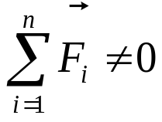
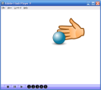
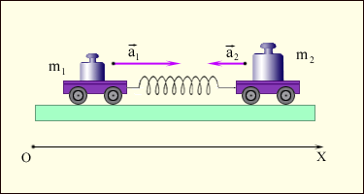
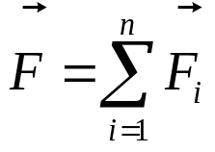
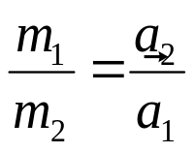
Масса тела. Сила
Взаимодействие
тел
причина
изменения скорости движения тел в ИСО
Для количественного описания движения тела
под воздействием других тел
Свойство тела, характеризующее его инертность
одинаковое воздействие со стороны окружающих тел
физические величины
тело №1 изменяет скорость БЫСТРО
обладает большей инертностью
Сила
Инертная масса тела
тело №2 изменяет скорость МЕДЛЕННО
большей массой
Причина изменения скорости тела
Количественная мера взаимодействия тел
Два тела взаимодействуют друг с другом:
изменяется скорость обоих тел
Силы могут иметь различную физическую причину
оба тела приобретают ускорения
Векторная сумма всех сил, действующих на тело
аддитивность
m=m₁+m₂
Отношение ускорений
двух данных тел оказывается постоянным при любых воздействиях
Вектор
Скаляр
[F] = Н
[m] = кг

Slide 6
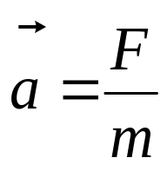
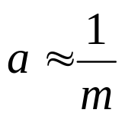

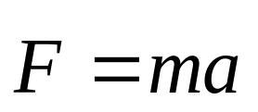
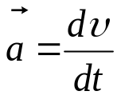
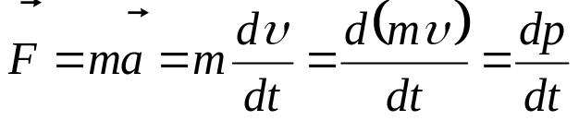


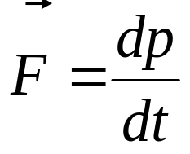
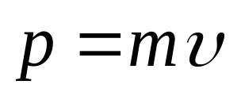
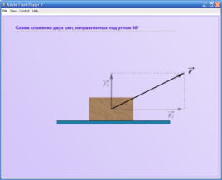
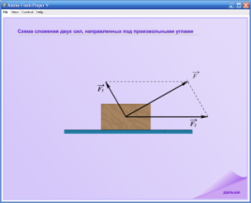
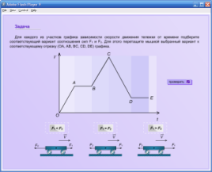
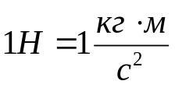
II закон Ньютона
Основной закон динамики
Границы применимости
ИСО
Является обобщением опытных фактов:
Если на тела разной массы подействовать одинаковой силой, то ускорения, приобретаемые телами, оказываются обратно пропорциональны массам
Ускорение, приобретаемое телом, прямо пропорционально действующей на него силе
и обратно пропорционально массе
~
Сила, действующая на тело,
равна произведению массы тела на сообщаемое этой силой ускорение
Если силами разной величины подействовать на одно и то же тело, то ускорения тела оказываются прямо пропорциональными приложенным силам
~
Импульс тела
Количество движения

Slide 7
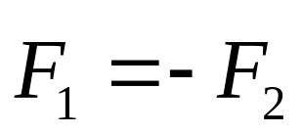
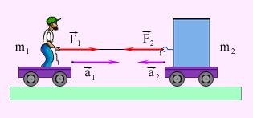
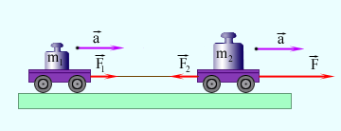
III закон Ньютона
Два тела действуют друг на
друга с силами, равными по величине и ↑↓ по направлению
Сила действия равна
силе противодействия
Знак «минус»
ускорения взаимодействующих
тел всегда направлены
в ↑↓ стороны
Силы, возникающие
при взаимодействии тел
всегда имеют одинаковую природу
приложены
к разным телам
НЕ могут
уравновешивать друг друга
!

Slide 8




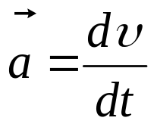
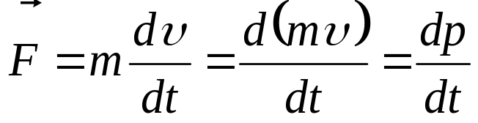




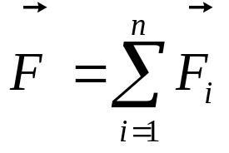
Законы Ньютона
1 закон Ньютона
для инерциальных систем отсчета
(т.е. движущихся без ускорения)
Инерция
ЯВЛЕНИЕ сохранения скорости тела при отсутствии действия на него сил
Инертность
СВОЙСТВО тел – для изменения скорости необходимо определённое воздействие на тело
Масса
мера инертности
m
[m] = кг
Сила
мера воздействия
F
[F] = кг м/с² = Н
2 закон Ньютона
Импульс тела (количество
движения)
3 закон Ньютона
результирующая сила

Slide 9
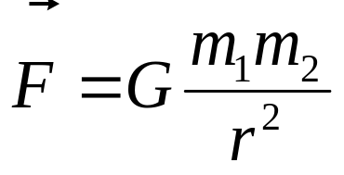
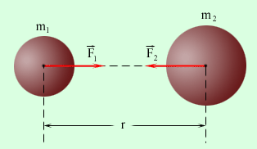
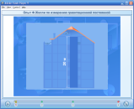
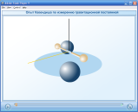
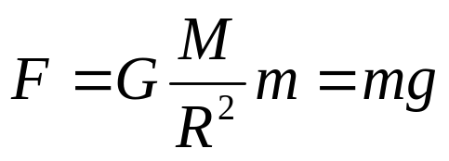
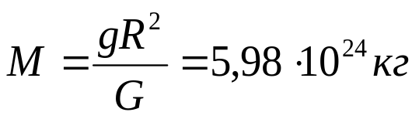
Закон всемирного тяготения
Закон всемирного тяготения
Гравитационные силы притяжения
между телами
G = 6,67·10^{–11} Н·м²/кг²
Гравитационная постоянная
Сила тяжести
Ускорение
свободного падения
g ≈ 9,81 м/с²
направлена к центру Земли
g ≈ 9,780 м/с²
на экваторе
R_{э}=6378 км
g ≈ 9,832 м/с²
на полюсах
R_{п}=6357 км
Масса Земли

Slide 10
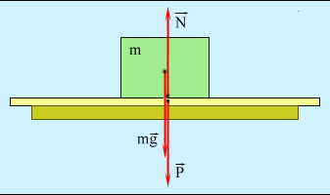
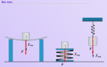
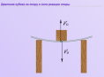
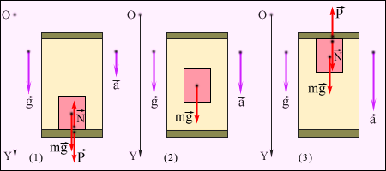
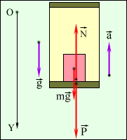
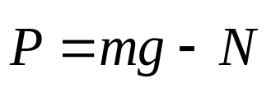
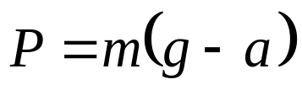
Вес тела. Невесомость
Вес тела
Сила реакции опоры
Сила, с которой тело действует на опору
или растягивает вертикальный подвес
Сила тяжести
Вес тела
в ускоренно движущемся лифте
Вес тела
движение вниз
вверх
В общем случае
При ускоренном движении
по вертикали
a < g, P < mg
a = g, P = 0
(невесомость)
a > g, P < 0

Slide 11
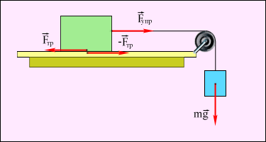
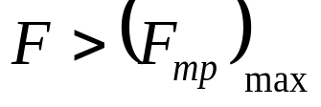
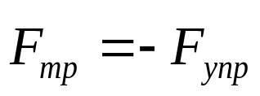
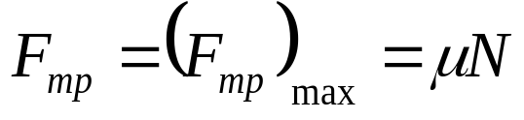
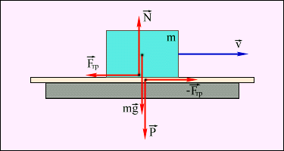
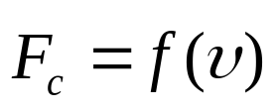
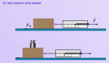

Сила трения
Сила трения покоя НЕ может превышать некоторого
max значения (F_{тр})_{max}
возникает относительное проскальзывание
При
Сила трения покоя
Сила трения скольжения
Сила трения покоя (υ = 0)
Движение в жидкости или газе
Сила реакции опоры
Сила
сухого трения
Сила
вязкого трения
>>
Сила трения скольжения
F ~υ
малые υ
F ~υ²
большие υ
Сил трения качения
Сила тяжести
Вес тела
Силы трения при скольжении (υ ≠ 0)

Slide 12
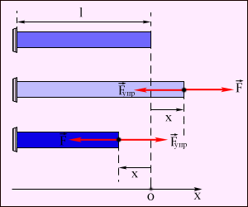
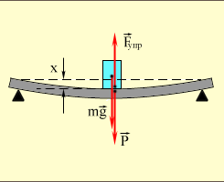
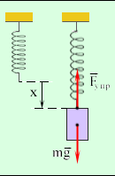
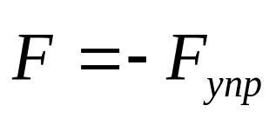


Сила упругости. Закон Гука
Деформация растяжения
и сжатия
Деформация изгиба
Деформация растяжения

Slide 13

Диаграмма напряжений
ОА – зависимость линейная,
остаточной деформации нет
σ_{п} – предел пропорциональности
АВ – деформация еще упругая, хотя зависимость σ(ε) уже нелинейная
σ_{у} – предел упругости
ВС – возникают остаточные деформации
σ_{т} – предел текучести – напряжение, при котором появляется заметная остаточная деформация (≈0,2%)
CD – деформация возрастает без увеличения напряжения –
область текучести (или область пластических деформаций)
Вязкие материалы – CD значительная
Хрупкие материалы – CD мала
DЕ – происходит разрушение тела
σ_{р} – предел прочности – max напряжение, возникающее в теле
до разрушения

